Slide 1

7.2 数量积 向量积 *混合积
一、两向量的数量积
二、两向量的向量积
三、向量的混合积
四、小结 思考题

Slide 2
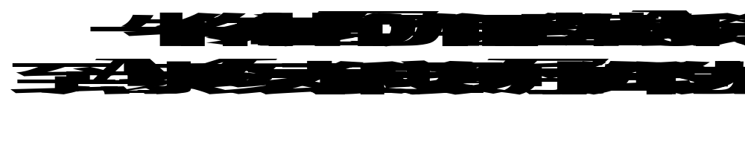



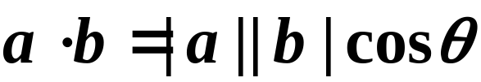

一、两向量的数量积
实例
启示
两向量作这样的运算, 结果是一个数量.
定义

Slide 3



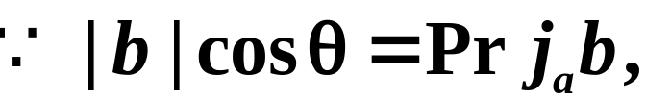

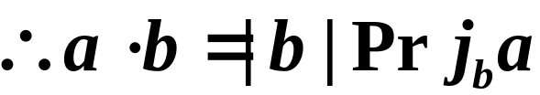
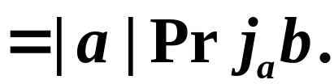
结论 两向量的数量积等于其中一个向量的模和另一个向量在这向量的方向上的投影的乘积.
数量积也称为“点积”、“内积”.

Slide 4
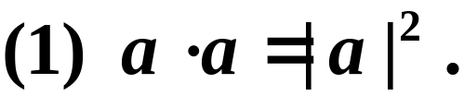

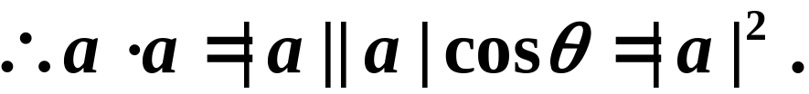
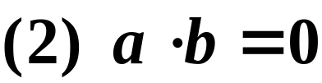





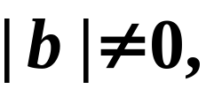







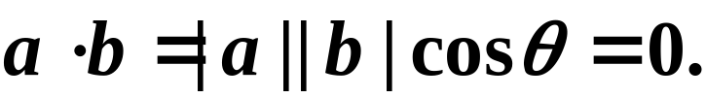
关于数量积的说明：
证
证

Slide 5

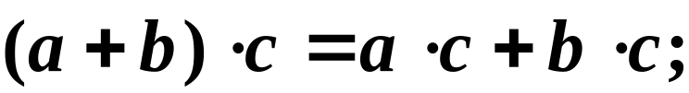




数量积符合下列运算规律：
（1）交换律：
（2）分配律：
（3）若 为数：
若 、 为数：

Slide 6
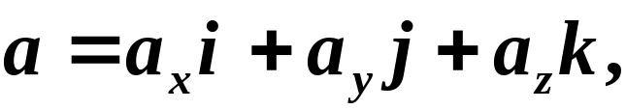
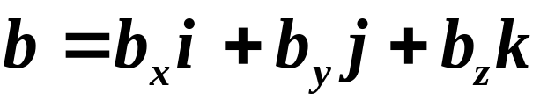

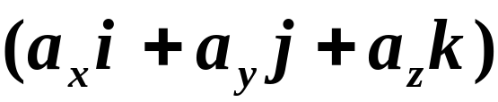
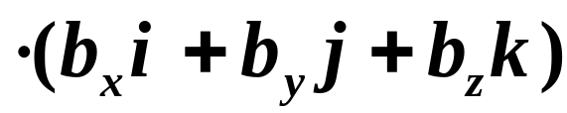
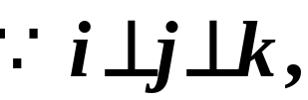
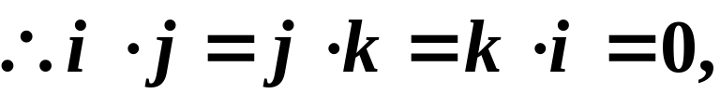
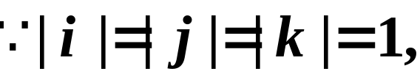
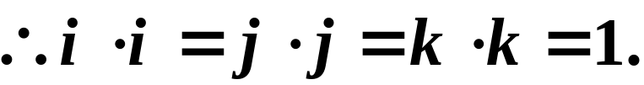
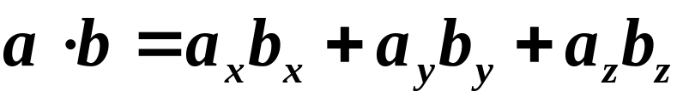
设
数量积的坐标表达式

Slide 7
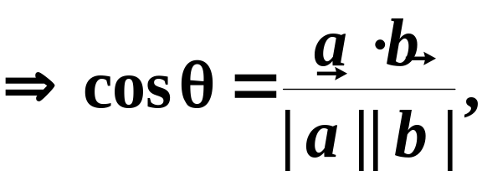
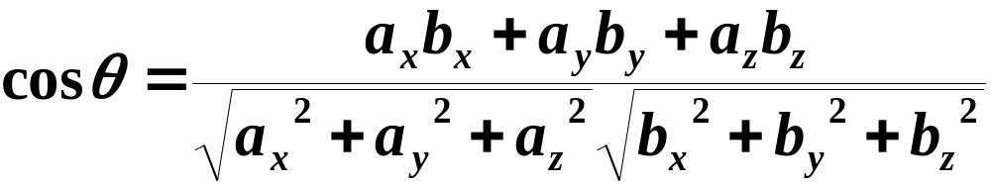

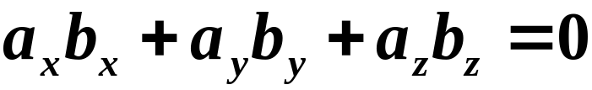
两向量夹角余弦的坐标表示式
由此可知两向量垂直的充要条件为

Slide 8

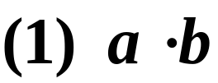


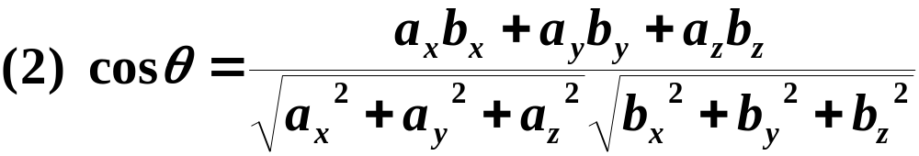
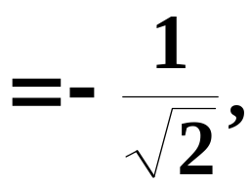
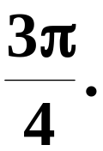
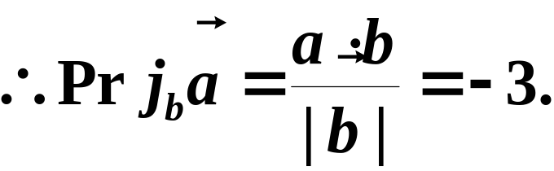
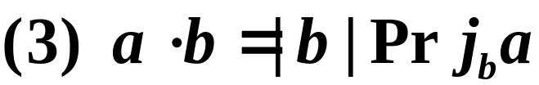
解

Slide 9
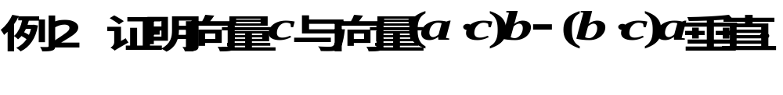
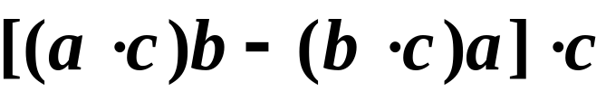
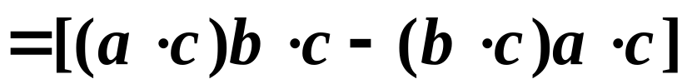
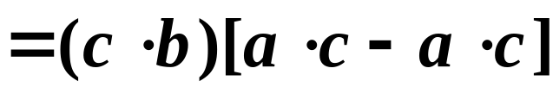

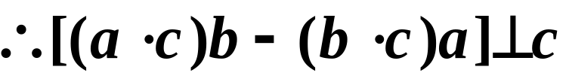
证

Slide 10









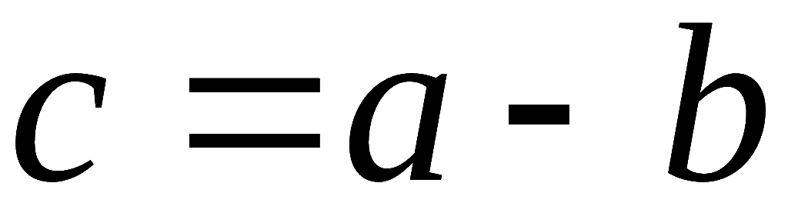


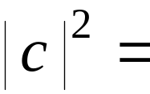




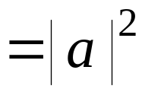
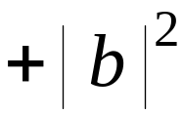



例3 证明三角形余弦定理
证:
如图 . 设
则

Slide 11
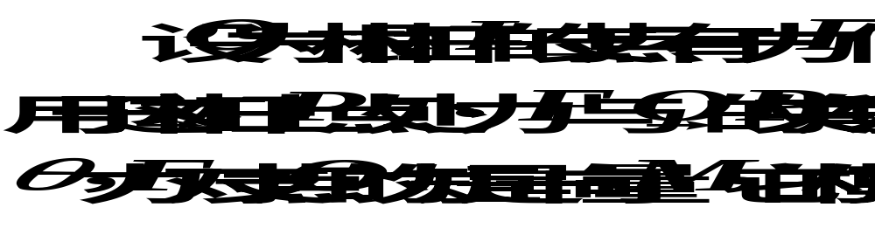








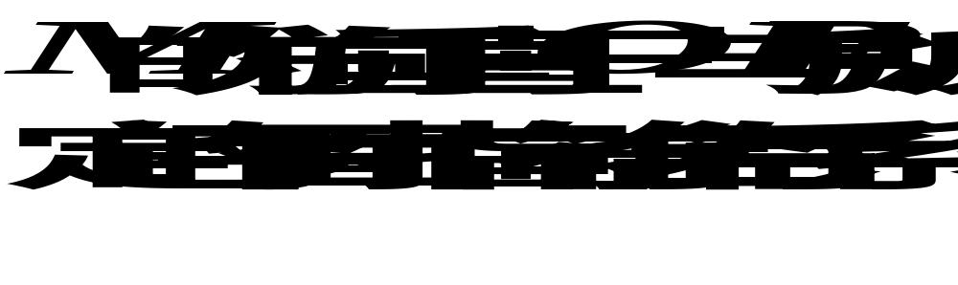
二、两向量的向量积
实例

Slide 12










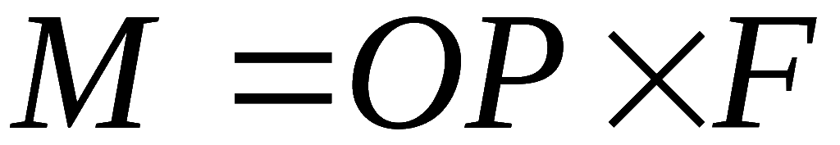

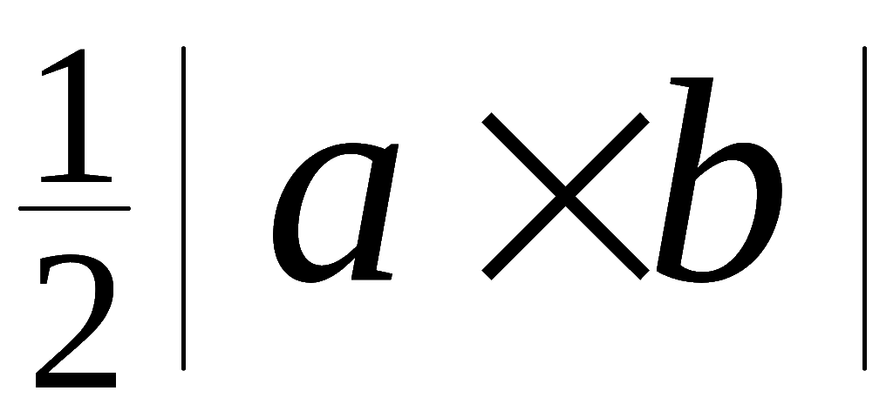

1. 定义
定义
方向 :
⊥
⊥
且符合右手规则
向量
模 :
称
向量积 ,
记作
(叉积)
引例中的力矩
思考: 右图三角形面积
S＝

Slide 13
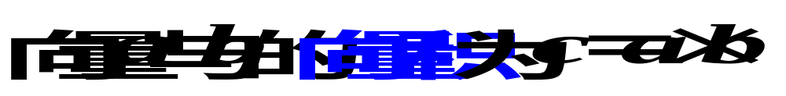
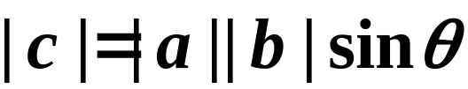

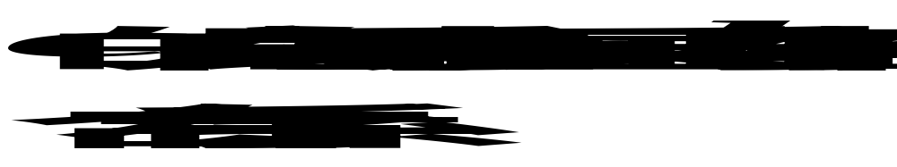
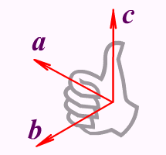
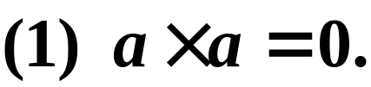

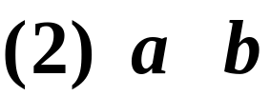

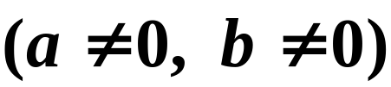
定义
向量积也称为“叉积”、“外积”.
关于向量积的说明：
右手规则
//

Slide 14

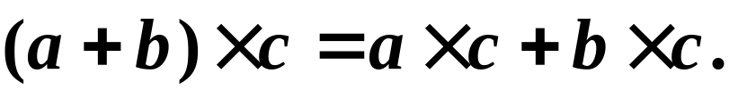
证
//
//
向量积符合下列运算规律：
（1）
（2）分配律：
（3）若 为数：

Slide 15




向量积的坐标表达式
设
向量积的坐标表达式

Slide 16


向量积还可用三阶行列式表示
由上式可推出
//

Slide 17







例如，
补充

Slide 18







解

Slide 19















解
三角形ABC的面积为

Slide 20



















例4. 已知三点
求三
角形 ABC 的面积
解: 如图所示,

Slide 21









解

Slide 22






三、向量的混合积
定义
设
混合积的坐标表达式

Slide 23




关于混合积的说明：
向量混合积的几何意义：

Slide 24





性质
轮换对称性
(可用三阶行列式推出)

Slide 25





例6
解

Slide 26







解

Slide 27

式中正负号的选择必须和行列式的符号一致.

Slide 28








例7. 证明四点
共面 .
解: 因
故 A , B , C , D 四点共面 .

Slide 29
四、小结
向量的数量积
（结果是一个数量）
向量的向量积
（结果是一个向量）
向量的混合积
（结果是一个数量）
（注意共线、共面的条件）

Slide 30










内容小结
设
1. 向量运算
加减:
数乘:
点积:
叉积:
Notes:
L.P204~P206

Slide 31












混合积:
2. 向量关系:

Slide 32






思考题
思考题解答

Slide 33








思考与练习
1. 设
计算
并求
夹角θ 的正弦与余弦 .
答案:
2. 用向量方法证明正弦定理:
Notes:
2000年考题

Slide 34








证: 由三角形面积公式
因
所以

Slide 35
作业
P310 3 , 4 , 6 , 7 ,
9(1) ; (2) , 10 , 12

Slide 36












备用题
1. 已知向量
的夹角
且
解：

Slide 37














2.
在顶点为
三角形中,
求 AC 边上的高 BD .
解：
三角形 ABC 的面积为
而
故有

Slide 38

练 习 题

Slide 39




Slide 40


Slide 41

练习题答案

